Slide 1
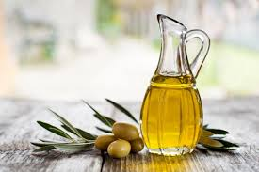
ΟΔΗΓΟΣ ΟΡΘΩΝ ΠΡΑΚΤΙΚΩΝ ΣΤΗΝ ΠΑΡΑΓΩΓΙΚΗ ΔΙΑΔΙΚΑΣΙΑ ΤΟΥ ΕΛΑΙΟΛΑΔΟΥ
Κωνσταντίνα Χατζηπαντελή
2020
Επιβλέπων καθηγητής : Ξηρογιάννης Γεώργιος

Slide 2
Ορισμός Ελαιολάδου
Ορισμός : Το ελαιόλαδο είναι το βασικό παράγωγο της ελιάς και αποτελεί μία λιπαρή ύλη η οποία έχει ως βασικό της στοιχείο, τα τριγλυκερίδια, τα οποία ουσιαστικά είναι οργανικές χημικές ενώσεις αποτελούμενες από τρία (3) λιπαρά οξέα σε συνδυασμό με ένα (1) μόνο μόριο γλυκερόλης

Slide 3
Χημική σύσταση του ελαιολάδου
Σαπωνοποιήσιμο κλάσμα
Τριγλυκερίδια
Ελεύθερα Λιπαρά Οξέα
Ασαπωνοποίητο κλάσμα
Τοκοφερόλες
Φαινόλες
Στερόλες
Φωσφολίπη
Υδρογονάνθρακες
Χρωστικές ουσίες

Slide 4
Τα στοιχεία της ποιότητας του ελαιολάδου

Slide 5
Οι κατηγορίες ελαιολάδου
Α/Α | Κατηγορία | Ελεύθερη Οξύδωση | Αριθμός Υπεροξείδιων | Κ270 | Κ232
1 | Εξαιρετικά παρθένο ελαιόλαδο | Ελεύθερη οξύτητα Περιεκτικότητα μέχρι 0,8 gr ανά 100 gr | ≤20 | ≤ 0,20 | ≤ 0,25
2 | Παρθένο ελαιόλαδο | Ελεύθερη οξύτητα Περιεκτικότητα έως 2 gr ανά 100 gr | ≤20 | ≤ 0,25 | ≤2,60
3 | Κοινό παρθένο ελαιόλαδο | Ελεύθερη οξύτητα Περιεκτικότητα έως 3,3 gr ανά 100 gr | >20 | > 0,25 | ≤ 3,70
4 | Μη κατάλληλη προς βρώση παρθένο ελαιόλαδο | Περιεκτικότητα τουλάχιστον 3,3 gr ανά 100 gr | ≤15 | ≤ 1,00 | ≤3,30

Slide 6
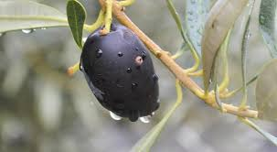
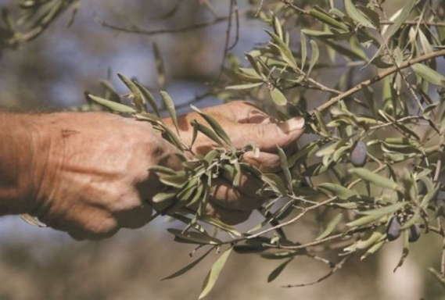
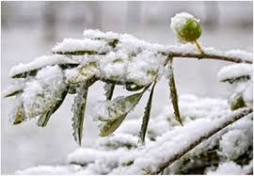
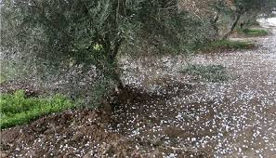
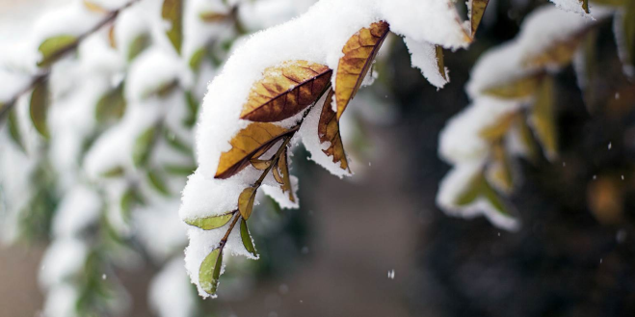
Καιρικές συνθήκες
Βροχοπτώσεις
Υγρασία
Θερμοκρασία
Άνεμος
Χαλάζι

Slide 7
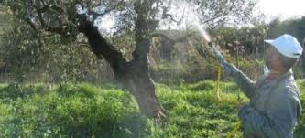
Φυτοπροστασία
Χρήση κατάλληλων γεωργικών φαρμάκων

Slide 8
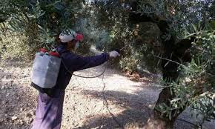
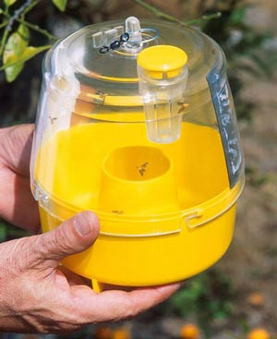
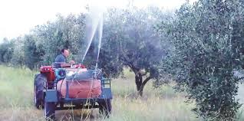
Μέτρα προστασίας κατά του Δάκου
Παγίδες
Ψεκασμός

Slide 9
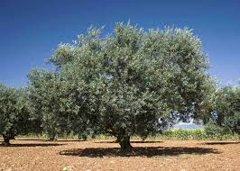
Το φαινόμενο της παρενιαυτοφοριας
Τρόποι αντιμετώπισης:
Την τοποθέτηση ικανοποιητικού και κατάλληλου αρδευτικού συστήματος.
Το ισορροπημένο κλαδέμα.
Την ισορροπημένη λίπανση του ελαιόδενδρου.

Slide 10
Η συμβολή του ελαιοτριβείου στην παραγωγική διαδικασία του ελαιολάδου
Παραλαβή των καρπών
Συγκομιδή των καρπών
Μεταφορά στο ελαιοτριβείο
Στάδιο πλυσίματος
Σπάσιμο καρπού
Φυγοκέντρηση
Το στάδιο της μάλαξης της ελαιοζύμης

Slide 11
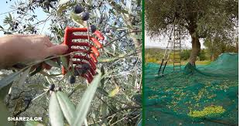
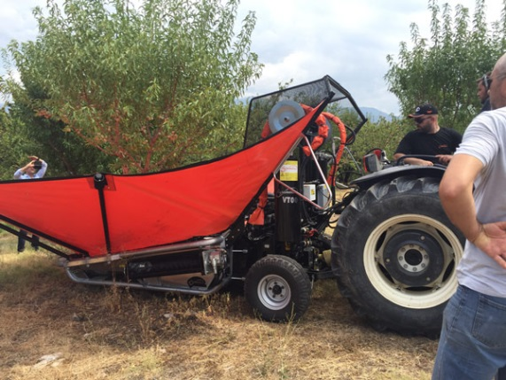
Παραλαβή και συγκομιδή των καρπών
Χειροκίνητη συγκομιδή
Συγκομιδή με μηχανική υποστήριξη

Slide 12
Παραλαβή και συγκομιδή των καρπών
Προσοχή απαιτείται:
Η ελαιοσυλλογή στο κατάλληλο χρόνο
Αποφυγή τραυματισμών
Χρήση κατάλληλων εργαλείων

Slide 13
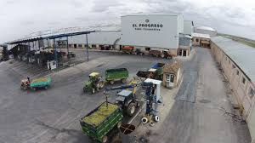
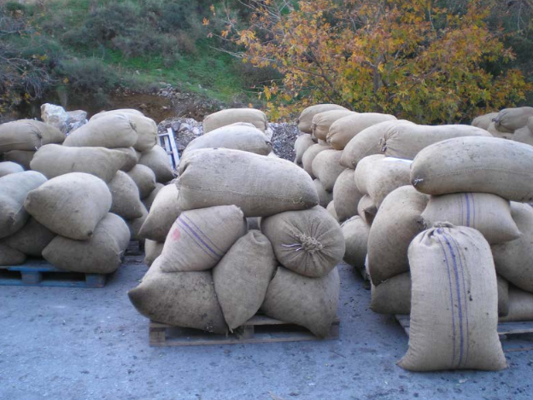
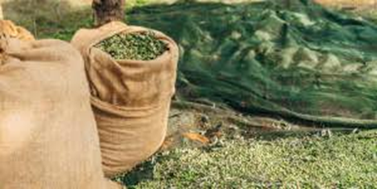
Μεταφορά στο ελαιοτριβείο
Τελάρα
Υφασμάτινος Σάκος

Slide 14
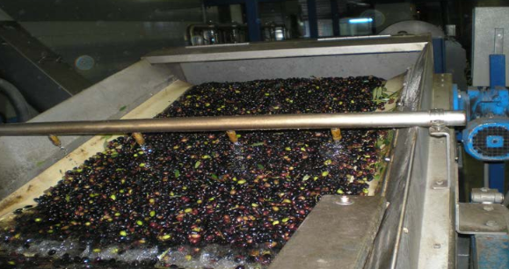
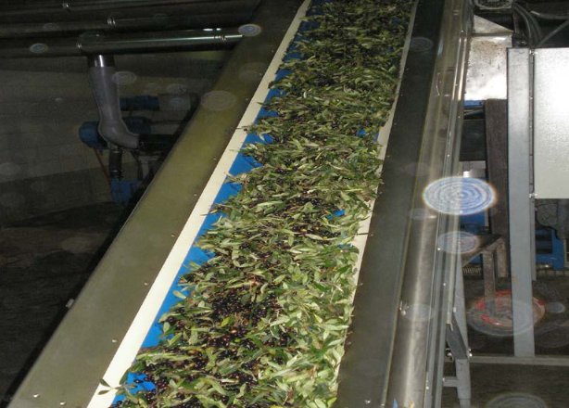
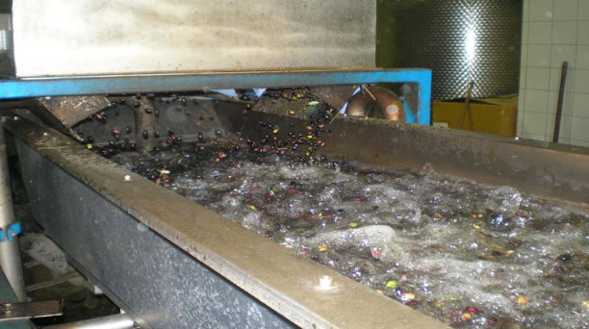
Στάδιο πλυσίματος

Slide 15
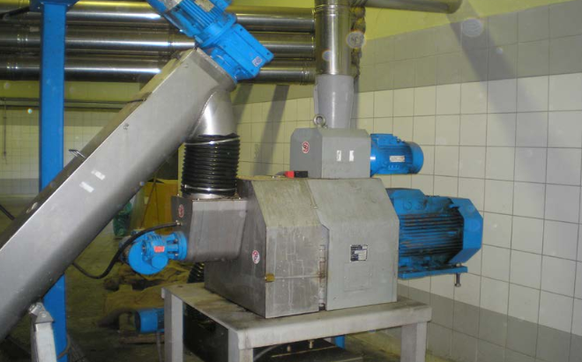
Σπάσιμο καρπού

Slide 16
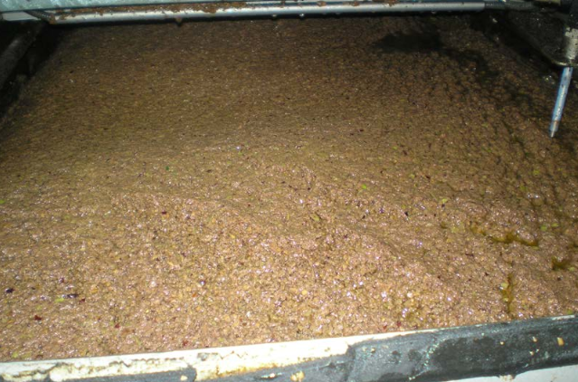
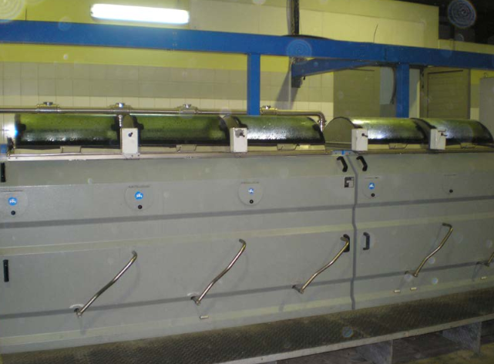
Το στάδιο της μάλαξης της ελαιοζύμης
Η χρονική διάρκεια κατά την οποία η ελαιοζύμη επεξεργάζεται με τη βοήθεια του μαλακτήρα είναι 30 λεπτά και η θερμοκρασία της μάλαξης δεν ξεπερνά τους 25^{οc}

Slide 17
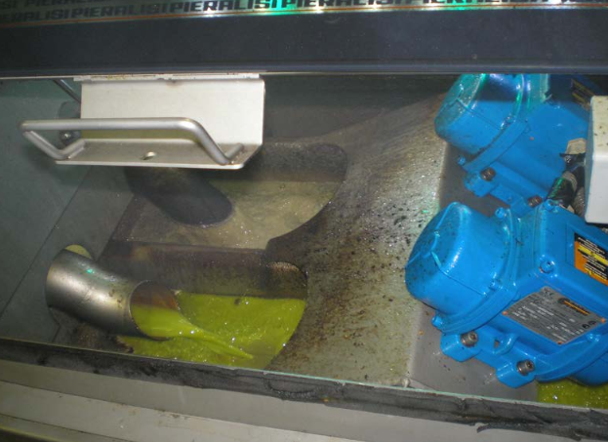
Φυγοκέντρηση
Προϊόντα:
Το ελαιόλαδο.
Τον υγρό ελαιοπυρήνα

Slide 18
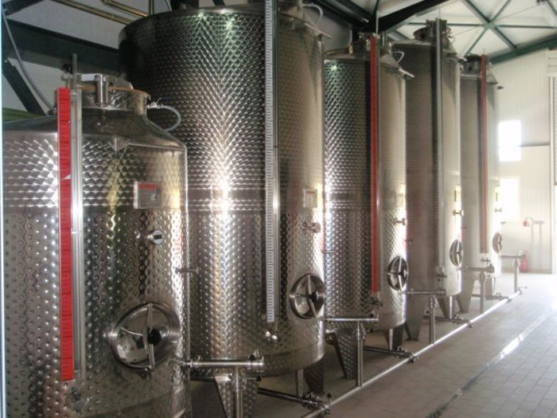
Η διαδικασία της αποθήκευσης και της μεταφοράς του ελαιολάδου
Να προφυλάσσεται το ελαιόλαδο από το φως και το οξυγόνο.
Σε κάθε περίπτωση θα πρέπει οι δεξαμενές να καθαρίζονται σχολαστικά πριν το ξεκίνημα της νέας συγκομιδής.

Slide 19
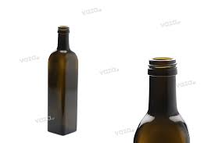
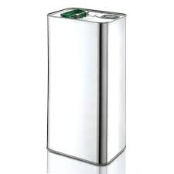
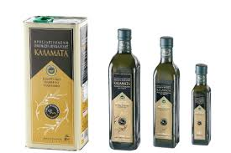
Συσκευασία Ελαιολάδου
Αδρανή υλικά:
Γυαλί
Χαρτί
Μέταλλο
Πλαστικό

Slide 20
Οι υποχρεωτικές και μη σημάνσεις
Υποχρεωτικές σημάνσεις | Μη υποχρεωτικές σημάνσεις
Η ονομασία πώλησης του ελαιολάδου | Η προέλευση του ελαιολάδου
Η παρτίδα του προϊόντος και η ημερομηνία λήξης του προϊόντος | Η οξύτητα
Το όνομα της εταιρίας η οποία χορηγεί στην αγορά το προϊόν | Τα οργανοληπτικά χαρακτηριστικά
Ο κωδικός έγκρισης του προϊόντος | Οι συνθήκες κάτω από τις οποίες παράχθηκε το συγκεκριμένο ελαιόλαδο
Η ένδειξη του βιολογικού στις περιπτώσεις όπου υπάρχει | Η εμπορική του ονομασία
Οι συνθήκες κάτω από τις οποίες πρέπει να διατηρείται | Η θρεπτική αξία
Οι συμπληρωματικές πληροφορίες | Η ένδειξη χωρίς χοληστερόλη στην περίπτωση που υφίστανται

Slide 21
Συμπεράσματα
Να αποφεύγεται κάθε είδους τραυματισμός του καρπού (χτυπήματα, πατήματα) και οι επιμολύνσεις από το έδαφος κατά τη συγκομιδή
Συνιστάται να χρησιμοποιούνται διάτρητα πλαστικά τελάρα με τα οποία ο καρπός δεν τραυματίζεται ενώ διευκολύνεται ο αερισμός του και αποφεύγεται η αύξηση της θερμοκρασίας. Εάν χρησιμοποιούνται σακιά, να είναι πλεκτά, αεροπερατά και κατάλληλα για επαφή με τρόφιμα.
Το πλύσιμο του ελαιοκάρπου είναι σημαντικό. Το νερό πρέπει να αλλάζει τακτικά.

Slide 22
Η χρονική διάρκεια κατά την οποία η ελαιοζύμη επεξεργάζεται με τη βοήθεια του μαλακτήρα είναι 30 λεπτά και η θερμοκρασία δεν ξεπερνά τους 25^{ο}
Ο χώρος αποθήκευσης να είναι δροσερός (15°C άριστη θερμοκρασία αποθήκευσης), σκιερός, καθαρός, απαλλαγμένος από οσμές, έντομα και τρωκτικά.

